Slide 1
정보 통신 프로젝트
HTML 브라우저 텍스트게임
김동희 10607, 김일중10608, 남현종10610

Slide 2
개요
-저희가 만든 게임은 흔히 미연시라고 불리우는 포맷을 가지고 있습니다.
-순수 브라우저 html, css, js 로 동작 합니다
-스토리 게임이며 게임의 최종 목표는 임나연(트와이스멤버) 과 밥을 같이 먹는 것 입니다.
-https://developdh.github.io/HowToMeaLWithNayeon/main 에서 플레이 가능합니다.

Slide 3
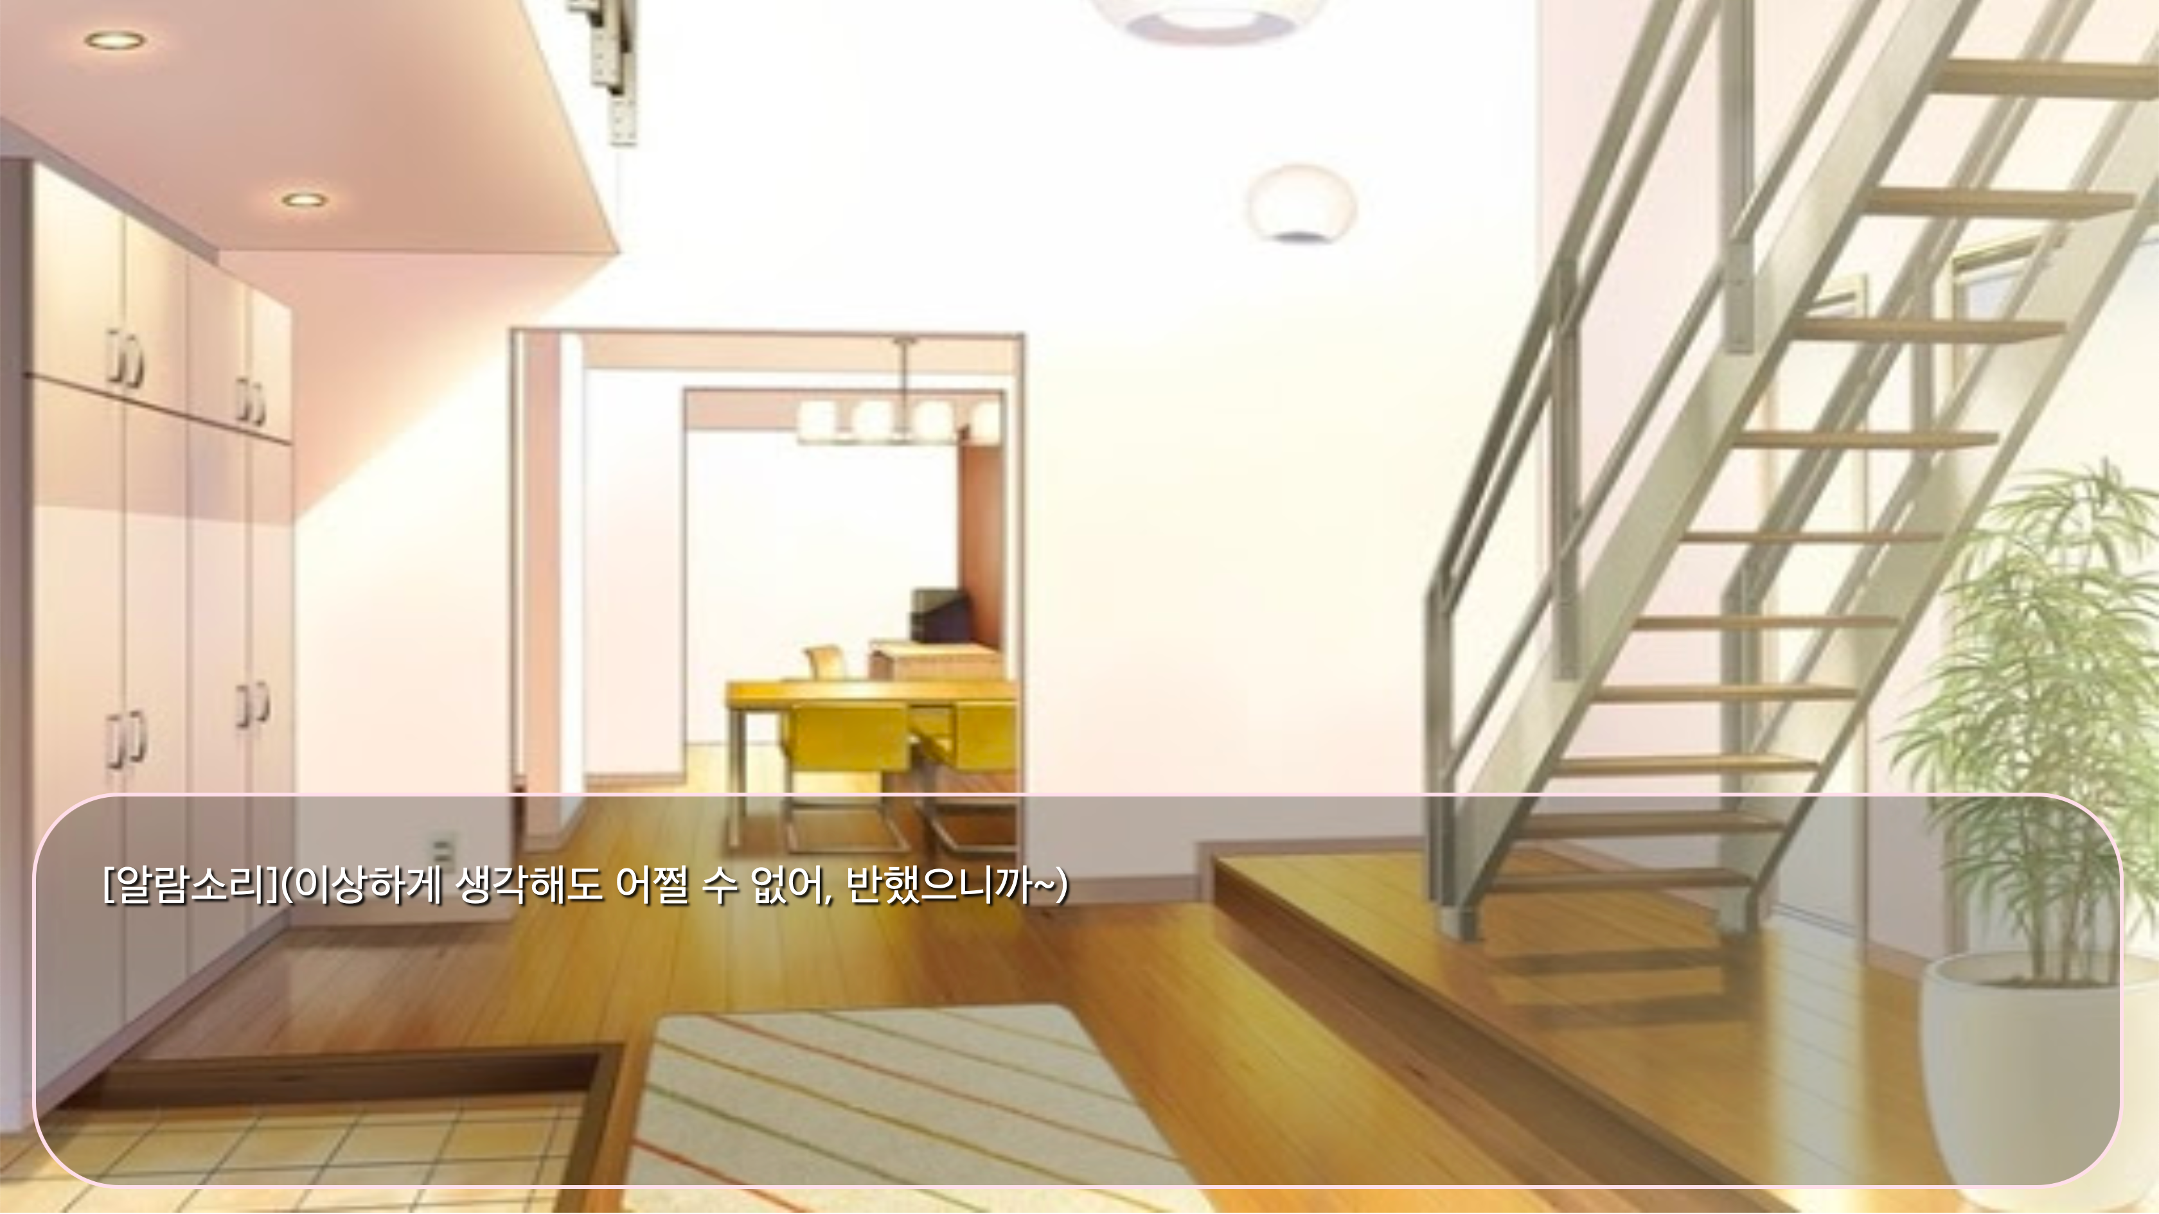
실행 화면
게임 화면은 사진과 자막으로 구성 되어 있으며, FHD 16:9 화면에 맞게 제작 되었습니다.

Slide 4
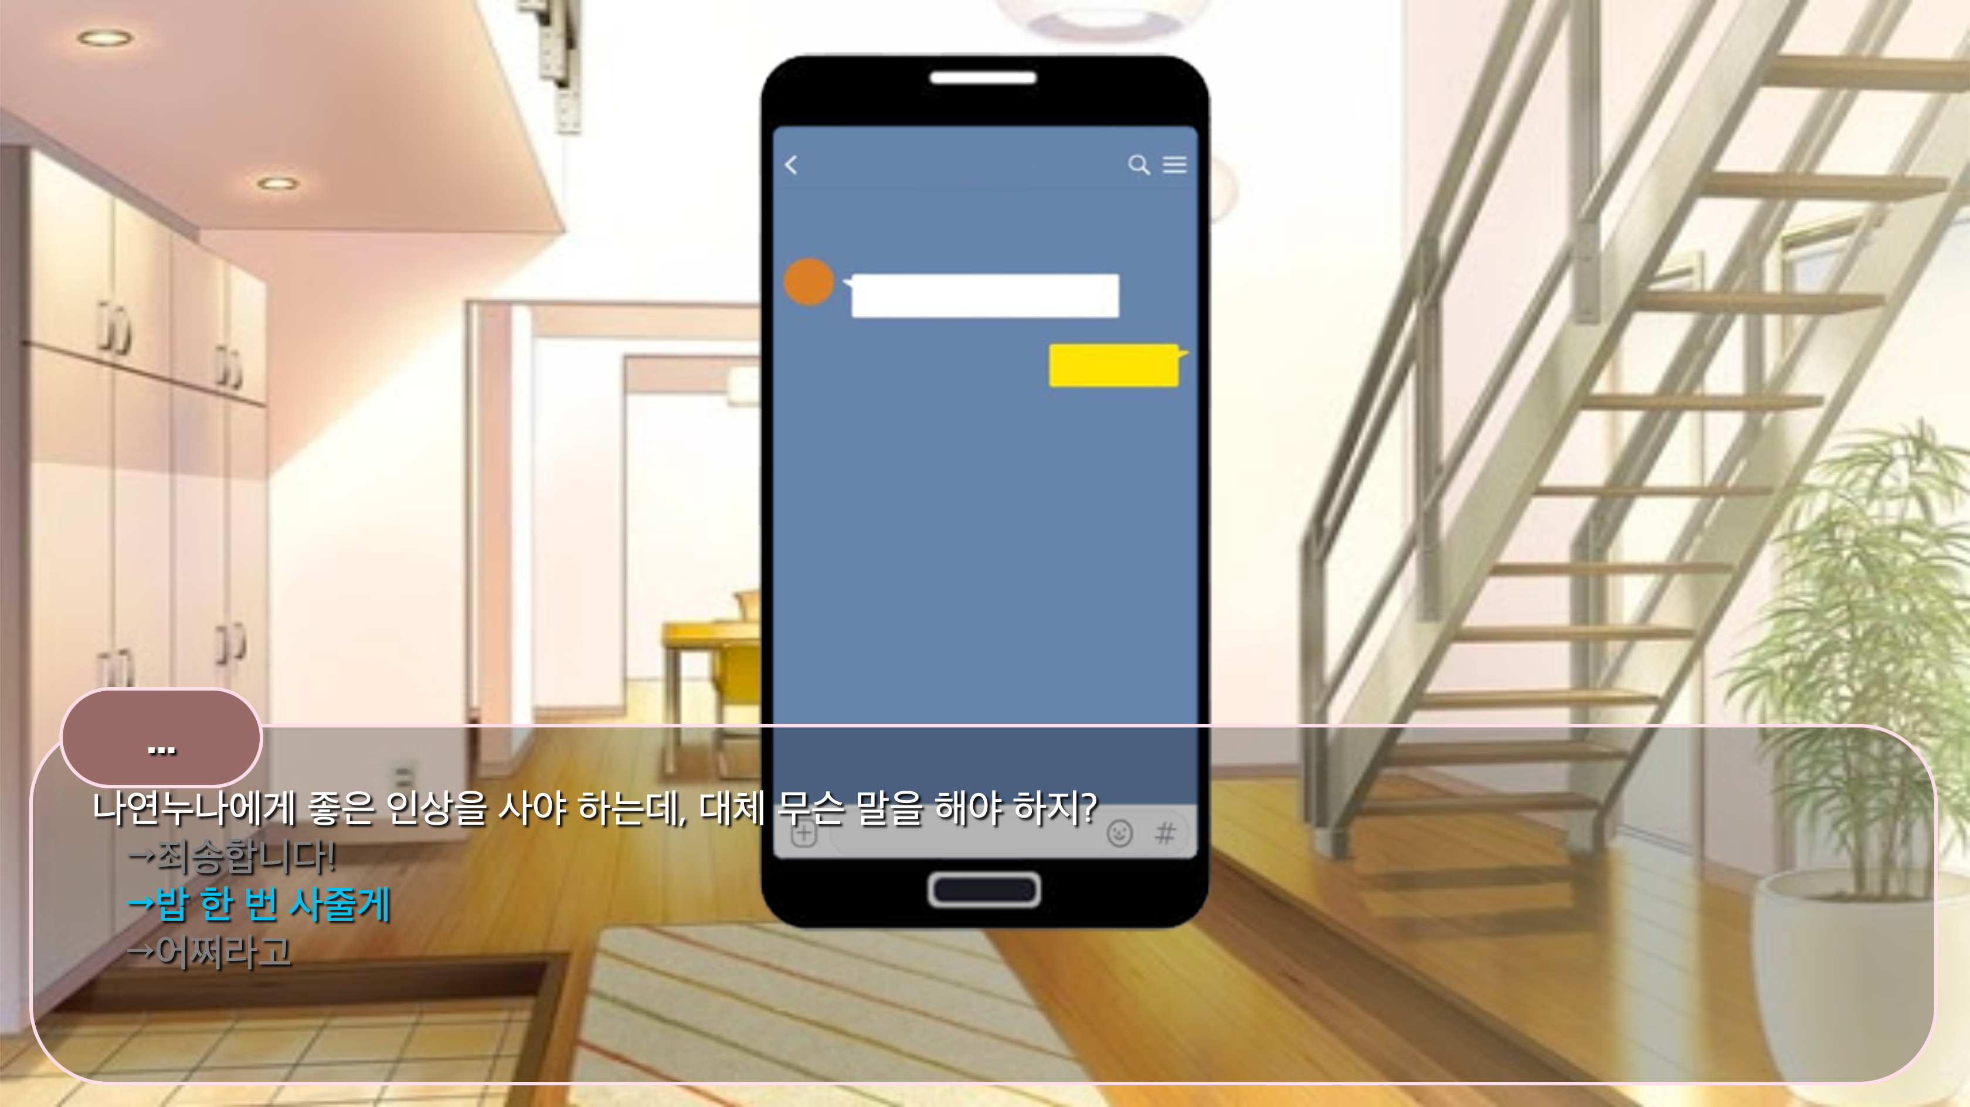
실행 화면
게임 내에는 Branch가 존재하며, 이는 미연시 게임 포맷에 존재하는 일종의 선택지 입니다.
플레이어의 선택으로 최종적으로 게임의 스토리가 결정됩니다.

Slide 5
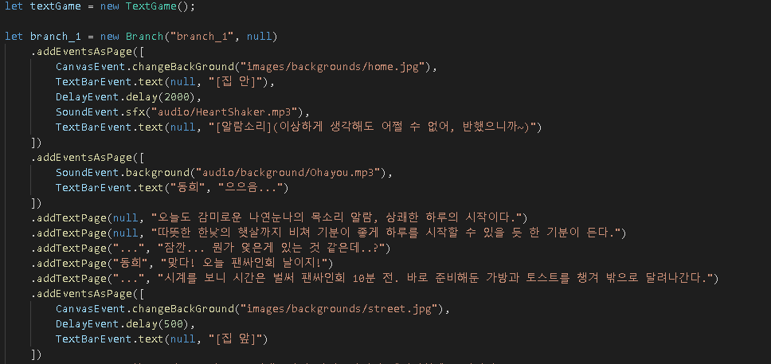
구현
게임 엔진이 자체 개발 되었으며 빌더를 이용하여 시나리오를 쉽게 작성 할 수 있습니다.

Slide 6
구현
Engine
Scripts
Controllers
Browser
(이상하게 생각해도 어쩔 수 없어, 반했으니까~)
동희 : "으으음..."
독백 : 오늘도 감미로운 나연눈나의 목소리가 나를 깨웠다.
따뜻한 한낮의 햇살까지 비쳐 기분이 좋게 하루를 시작할 수 있을 듯 한 기분이 든다.
잠깐... 뭔가 잊은게 있는 것 같은데..?
….
….
…….
…
Text Game Engine
TextBar Controller
HTML Elements
Branch Manager
Canvas Controller
Sound Controller
이벤트 시스템, 브렌치 시스템이 구현 되어 있으며, 이를 이용하여 텍스트, 이미지, 사운드 이펙트를 제어합니다.
컨트롤러는 로직에 의해 제어되는 이펙트들을 최종적으로 웹페이지에 렌더링 합니다.

Slide 7
시연

